Slide 1

Progetto hci: Edusphere
Palomba Daniele, Vetrale Filippo

Slide 2
Descrizione Problema Affrontato
L'idea del sistema che vogliamo progettare mira a risolvere il problema dell'accesso limitato all'istruzione e alla formazione per i meno abbienti e le persone ai margini della società. Vogliamo offrire corsi formativi gratuiti e accessibili a tutti, indipendentemente dal reddito o dal background sociale.
Fornire corsi gratuiti e accessibili può ridurre le disparità educative e favorire l'inclusione sociale, offrendo opportunità a chi altrimenti ne sarebbe escluso.

Slide 3
Analisi di contesto
Abbiamo iniziato analizzando il pubblico target della nostra piattaforma, considerando le varie fasce di età, background educativi, situazioni finanziarie e interessi. Ci siamo concentrati su utenti che potrebbero trarre vantaggio da corsi formativi gratuiti, identificando le loro esigenze specifiche e le sfide che potrebbero affrontare nell'accesso all'istruzione.
Sono state poste delle domande ai nostri utenti target per capire al meglio le esigenze dei potenziali utenti.
Di seguito abbiamo riportato la tabella con le domande da noi poste ai potenziali utenti:

Slide 4
Domanda | Risposte comuni
Puoi raccontarci un po' della tua esperienza con l'apprendimento online o con i corsi formativi gratuiti? | Molti utenti hanno esperienza con piattaforme come Coursera, edX, Khan Academy, ma cercano qualcosa di più accessibile e personalizzato.
Hai mai utilizzato altri siti web o piattaforme per accedere a corsi formativi gratuiti? Se sì, quali sono e cosa ne pensi? | Siti web utilizzati includono Coursera, edX, Khan Academy, Udemy; apprezzano la varietà di corsi ma segnalano limitazioni nell'accesso gratuito ai materiali premium.
Hai mai avuto difficoltà nell'accedere a corsi formativi gratuiti online? Se sì, quali sono state le principali sfide? | Sfide principali includono difficoltà nel trovare corsi di qualità, mancanza di certificazioni gratuite, e limitazioni nei contenuti gratuiti.
Cosa ti è piaciuto di più nei corsi formativi gratuiti a cui hai partecipato in passato? Cosa, invece, avresti preferito migliorare? | Piaciuto: flessibilità, accessibilità, varietà di argomenti. Migliorare: maggiore interattività, feedback immediato, supporto personalizzato.
Cosa ti spinge a cercare corsi formativi gratuiti anziché pagare per corsi a pagamento? | Limitazioni finanziarie, desiderio di auto-miglioramento senza impegno economico, curiosità e interesse personale.
Cosa vorresti vedere in un design di un sito web per corsi formativi gratuiti che ti incoraggerebbe a utilizzarlo regolarmente? | Facilità d'uso, navigazione intuitiva, accesso rapido ai corsi, supporto comunitario, opzioni di certificazione gratuita.

Slide 5
Domanda | Risposte comuni
Puoi descriverci un esempio di come utilizzeresti un sito web per corsi formativi gratuiti per raggiungere un obiettivo di apprendimento specifico? | Utilizzo per prepararsi a un nuovo lavoro, migliorare competenze esistenti, apprendere nuove competenze per hobby o interesse personale.
Quali sono le attività che svolgi di solito quando cerchi di accedere a corsi formativi gratuiti online? | Navigazione su vari siti web, lettura di recensioni, verifica delle certificazioni disponibili, iscrizione e partecipazione ai corsi.
Cosa consideri essenziale ottenere da un corso formativo gratuito per considerarlo utile per te? | Contenuti di alta qualità, possibilità di certificazione, interattività, supporto da parte degli istruttori o della community.
C'è qualcosa che pensi dovremmo assolutamente includere nel nostro sito web per rendere l'esperienza di apprendimento migliore per gli utenti come te? | Maggiore interattività, supporto da parte di tutor, accesso a materiali aggiuntivi.
Ci sono eventuali preoccupazioni o suggerimenti che vorresti condividere con noi riguardo al nostro progetto di creare un sito web per corsi formativi gratuiti? | Assicurarsi che i corsi siano aggiornati e di qualità, mantenere il sito accessibile e facile da navigare, offrire opzioni di certificazione gratuite.

Slide 6
Descrizione personas
Per sviluppare i personaggi e gli obiettivi, abbiamo preso in considerazione una serie di fattori, compresi i potenziali utenti della nostra piattaforma, le loro sfide, i loro interessi e le loro motivazioni. Ecco come abbiamo sviluppato i personaggi e gli obiettivi.
Sulla base delle informazioni raccolte, abbiamo creato personaggi fittizi che rappresentano segmenti significativi del nostro pubblico target. Ogni personaggio è stato sviluppato con dettagli specifici sulla loro età, background, situazione finanziaria, aspirazioni e interessi.

Slide 7
Sara
Sara, 21 anni, è una studentessa universitaria proveniente da una famiglia a basso reddito. Ha sempre avuto una grande passione per la scienza e sogna di diventare una ricercatrice nel campo della biologia molecolare. Tuttavia, le limitate risorse finanziarie della sua famiglia rendono difficile per lei pagare per corsi extra o materiale didattico aggiuntivo.
Obiettivi:
Sara è determinata a raggiungere i suoi obiettivi accademici nonostante le sfide finanziarie.
Cerca costantemente risorse educative gratuite che possano aiutarla a migliorare le sue competenze e conoscenze nel campo della biologia.
La sua principale motivazione è accedere a corsi formativi di qualità che possano arricchire la sua formazione accademica e prepararla per il suo futuro lavorativo nel settore scientifico.

Slide 8

Requisiti Derivati per il Sistema da Progettare
Accessibilità Finanziaria: Tutti i corsi offerti devono essere gratuiti, con opzioni di certificazione accessibili senza costi aggiuntivi.
Qualità dei Contenuti: I corsi devono essere creati e curati da esperti del settore, con materiali di supporto di alta qualità.
Navigazione Intuitiva: Il design del sito deve essere user-friendly, con una navigazione semplice e intuitiva che permetta agli utenti di trovare rapidamente i corsi di loro interesse.
Inclusività e Diversità: Offrire corsi in diverse lingue e su una vasta gamma di argomenti per coprire gli interessi e le necessità di una comunità eterogenea.
Aggiornamento Costante: Mantenere i corsi aggiornati con le ultime conoscenze e trend nel campo specifico, offrendo nuovi contenuti regolarmente.
Feedback Continuo: Implementare un sistema di feedback continuo per raccogliere le opinioni degli utenti e migliorare costantemente l'esperienza formativa.

Slide 9
Analisi comparativa 1
Piattaforma considerata: Udemy.
Punti di Forza di Udemy rispetto al nostro progetto:
Vasta gamma di corsi: Udemy offre una vasta selezione di corsi su una varietà di argomenti, che potrebbero includere alcune aree di interesse per la nostra comunità target.
Qualità del contenuto: Molti corsi su Udemy sono tenuti da professionisti nel loro campo, garantendo un alto livello di qualità e autenticità del materiale didattico.
Flessibilità nell'accesso: Gli studenti possono accedere ai corsi su Udemy da qualsiasi luogo e in qualsiasi momento, purché abbiano una connessione internet, il che potrebbe essere vantaggioso per coloro che desiderano apprendere in situazioni non convenzionali.

Slide 10
Debolezze della piattaforma Udemy:
Costo: Anche se Udemy offre una vasta gamma di corsi, molti di essi sono a pagamento, il che potrebbe limitare l'accesso per coloro che si trovano in situazioni finanziarie difficili.
Accessibilità: Non tutti i corsi su Udemy possono essere accessibili per coloro che hanno difficoltà a pagare o a trovare risorse finanziarie per l'accesso ai corsi a pagamento.
Inclusione sociale: Nonostante la vasta gamma di corsi, potrebbe esserci una mancanza di inclusione sociale per coloro che provengono da comunità marginalizzate o hanno esigenze specifiche di apprendimento che non sono pienamente soddisfatte da Udemy.
Utilizzo nel nostro progetto:
Approccio al Contenuto: Prenderemo spunto dall'ampia selezione di corsi e dalla qualità del contenuto offerti da piattaforme come Udemy per garantire che i corsi offerti dal progetto siano informativi e di alta qualità.
Accesso Gratuito: Il modello di accesso gratuito di Udemy potrebbe ispirare il nostro progetto a offrire corsi gratuiti per tutti, indipendentemente dallo status finanziario.
Inclusione Sociale: Ci concentreremo sull'inclusione sociale come parte integrante del nostro progetto, garantendo che i corsi offerti siano accessibili e adatti alle esigenze di una vasta gamma di individui, inclusi quelli provenienti da comunità marginalizzate.

Slide 11
Analisi comparativa 2
Piattaforma considerata: Coursera.
Punti di Forza di Coursera rispetto al nostro progetto:
Collaborazione con Università e Aziende: Coursera collabora con università e aziende di prestigio, offrendo corsi certificati che sono molto apprezzati nel mondo accademico e professionale.
Qualità del contenuto: I corsi su Coursera sono spesso tenuti da professori universitari e esperti del settore, garantendo un alto livello di qualità e autenticità del materiale didattico.
Flessibilità e Accesso: Coursera offre flessibilità nel seguire i corsi, con la possibilità di apprendere in qualsiasi momento e da qualsiasi luogo, purché si disponga di una connessione Internet.

Slide 12
Debolezze di Coursera rispetto al nostro progetto:
Costo: Molti corsi su Coursera richiedono il pagamento per ottenere un certificato, il che può essere un ostacolo per coloro che si trovano in situazioni finanziarie difficili.
Accessibilità Limitata: Anche se alcuni corsi sono gratuiti, l'accesso completo a molte funzionalità e certificazioni richiede un pagamento.
Inclusione sociale: Coursera potrebbe non essere pienamente accessibile o inclusiva per individui provenienti da comunità marginalizzate, poiché alcuni corsi richiedono competenze linguistiche avanzate o conoscenze di base preesistenti.
Utilizzo nel nostro progetto:
Collaborazione con Entità Educative: Potremmo cercare collaborazioni con università e aziende per aumentare la credibilità e la qualità dei corsi offerti sulla nostra piattaforma, simile al modello di Coursera.
Contenuti di Alta Qualità: Assicurare che i corsi siano tenuti da esperti nel loro campo, garantendo un alto livello di qualità e autenticità del materiale didattico, come su Coursera.
Modello di Accesso Gratuito: A differenza di Coursera, offriremo accesso gratuito a tutti i corsi e certificati, rimuovendo le barriere finanziarie e promuovendo l'inclusione sociale.

Slide 13

Caso d’uso significativo
Nel nostro progetto il caso d’uso significativo è :
Caso d'uso: Partecipazione alle Lezioni
Attore: Utente
Descrizione: L'utente partecipa attivamente alle lezioni per massimizzare l'apprendimento.
Sequenza di Azioni:
Accede alla piattaforma.
Seleziona il corso di interesse fra i corsi a cui è iscritto.
Accede alla lezione.

Slide 14

Idee iniziali di progetto
Idea di Progetto 1:
Descrizione: Una piattaforma di apprendimento collaborativa che permetta agli utenti di aumentare le proprie conoscenze attraverso corsi pratici.
Di seguito dei paper sketch che mostrano una possibile interfaccia.

Slide 15
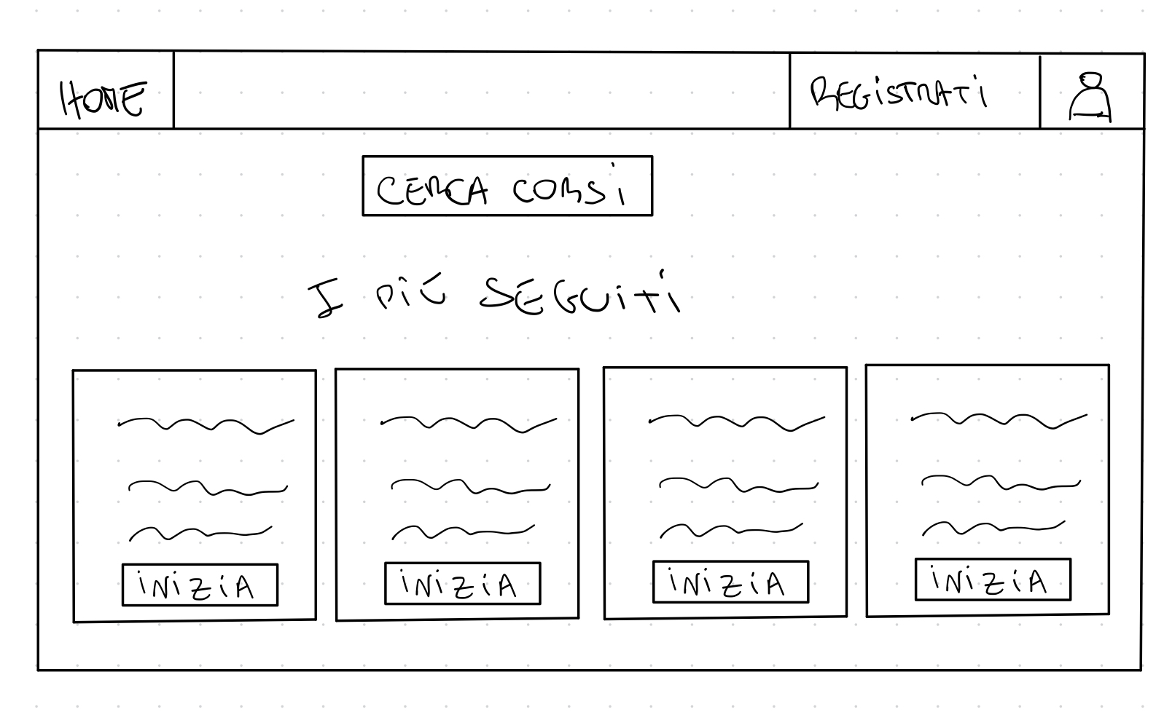
L'utente accede alla piattaforma e visualizza la home del sito, visualizzando le opzioni disponibili.

Slide 16
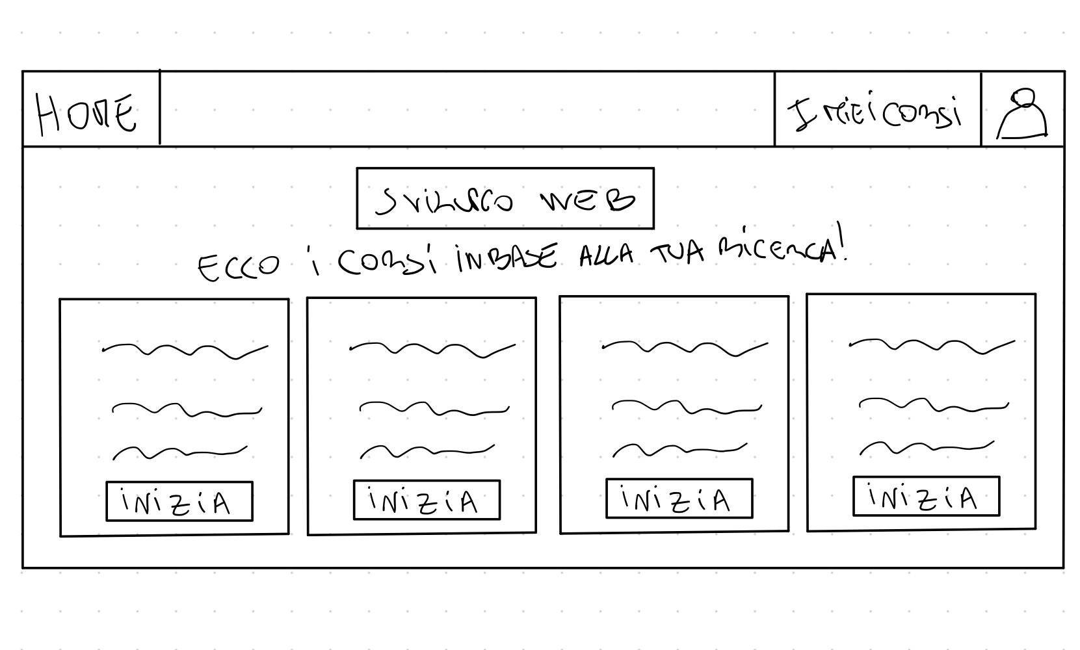
L'utente cerca i corsi che riguardano i propri interessi, la piattaforma mostra i corsi in base a ciò che l'utente ha cercato.

Slide 17
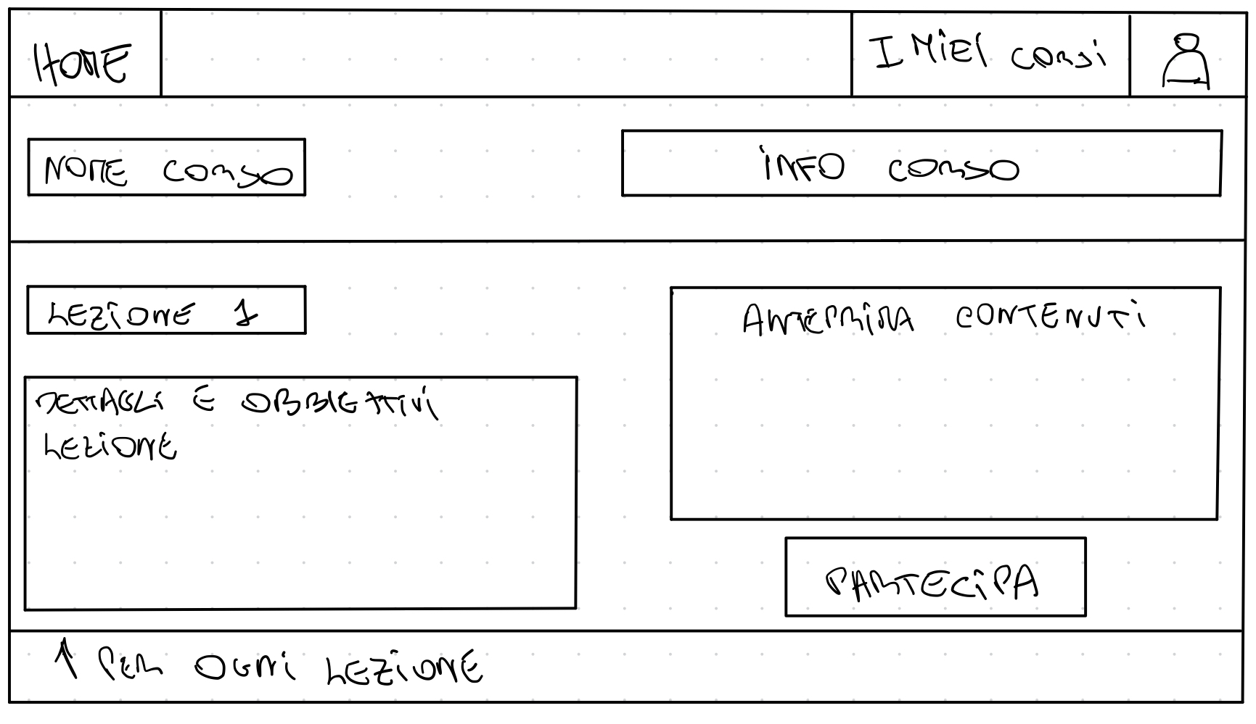
L'utente partecipa alla lezione, la pagina mostra la lezione del giorno con informazioni appropriate, dando all'utente un'anteprima della lezione.

Slide 18
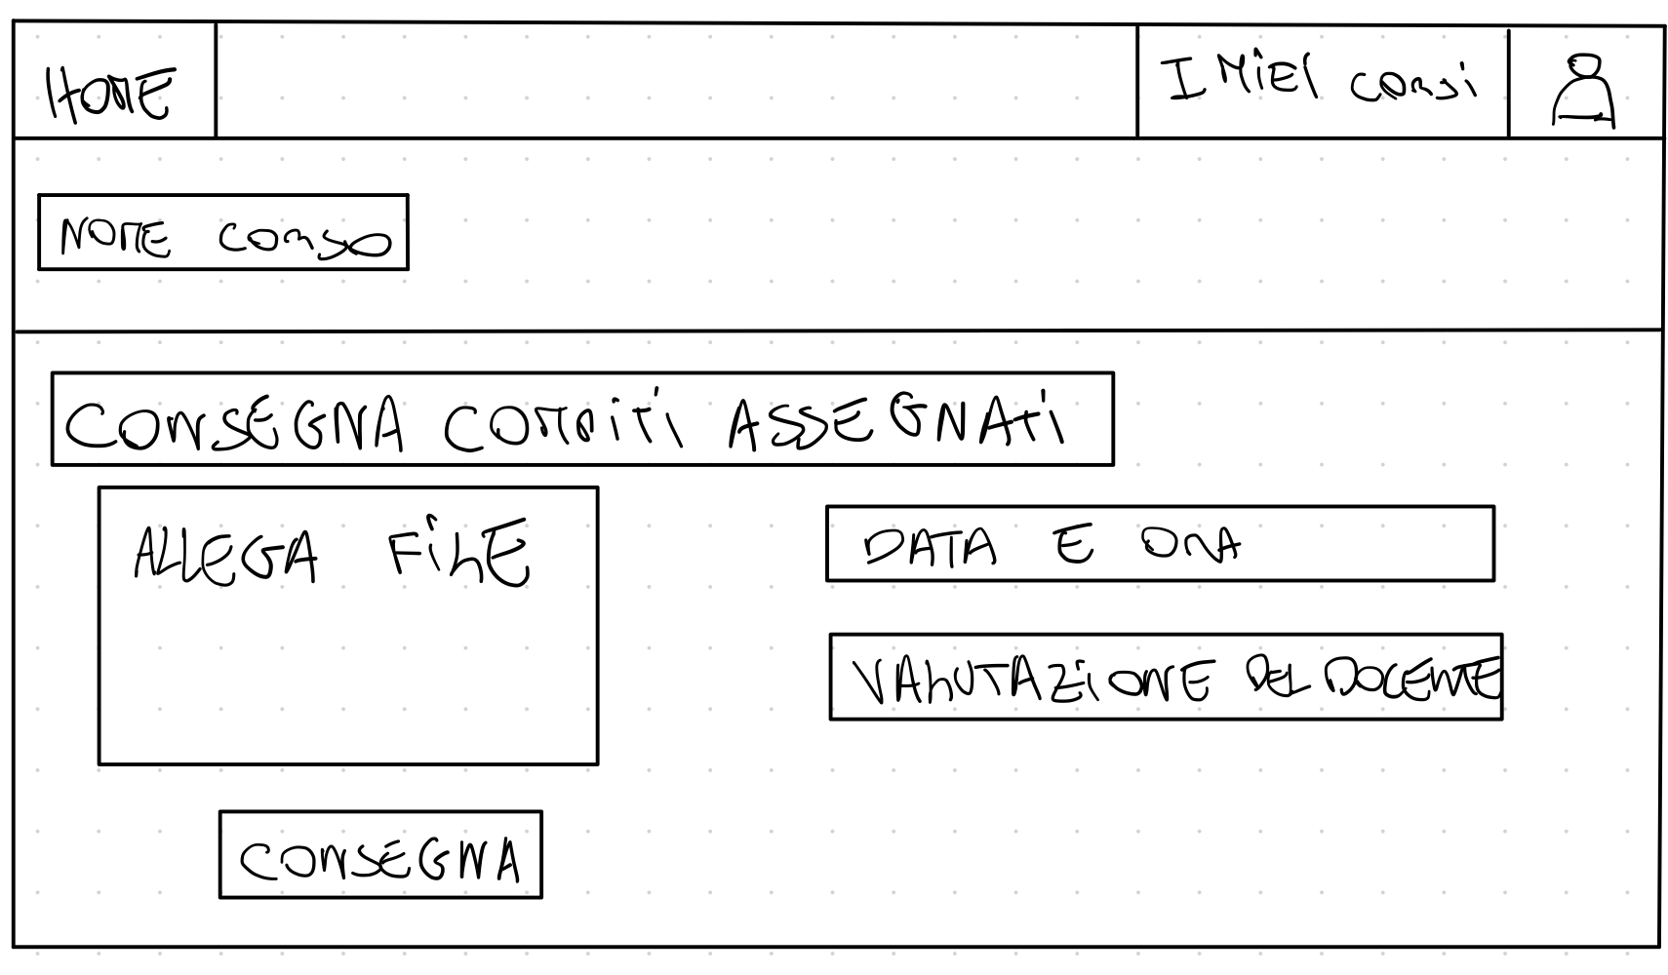
L'utente dopo aver svolto i compiti assegnati, procede con la consegna, la pagina mostra i dettagli del compito da svolgere, la data e ora di consegna e l'area in cui inserire il file da inviare.

Slide 19
Idea di Progetto 2:
Descrizione: Una piattaforma di apprendimento personalizzata che fornisce agli utenti un percorso educativo, supportato da IA, basato sulle loro preferenze, obiettivi e stile di apprendimento, inseriti al momento della registrazione. L'idea alla base è che l'utente inserisca il suo obiettivo di apprendimento, e la IA crei il percorso di studi adatto al suo raggiungimento.

Slide 20
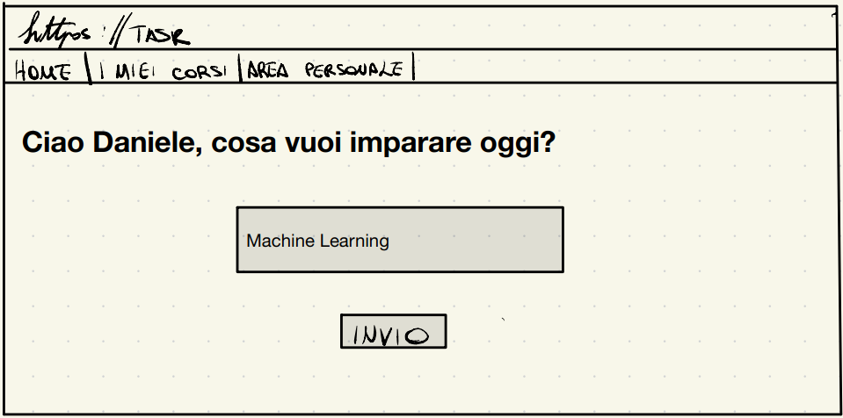
Pagina home, nella quale viene visualizzata la navbar con le varie opzioni, e un campo in cui inserire il proprio obiettivo.

Slide 21
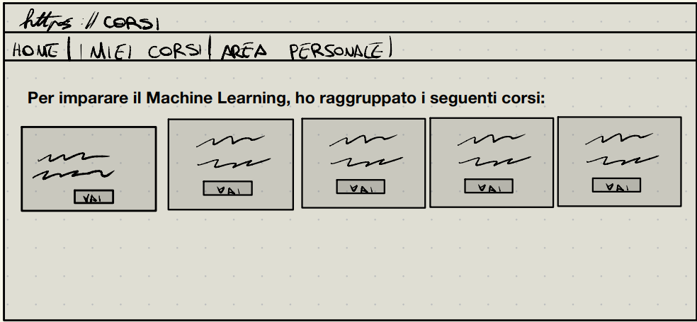
Il sistema mostra all'utente il percorso di studi creato in base all'obiettivo precedentemente impostato dallo user.

Slide 22
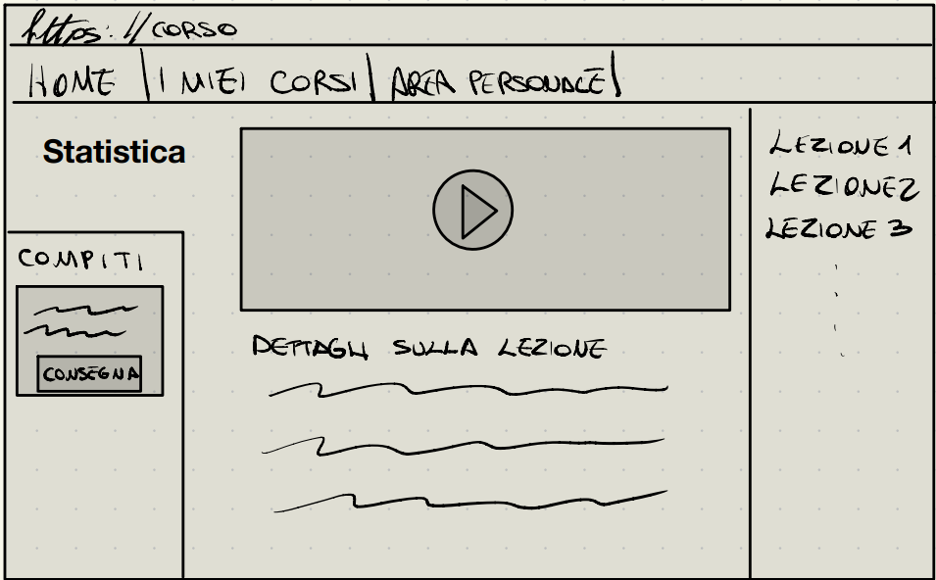
L'utente partecipa alle lezione, la pagina mostra la lezione del giorno con informazioni appropriate, dando all'utente un'anteprima della lezione.

Slide 23
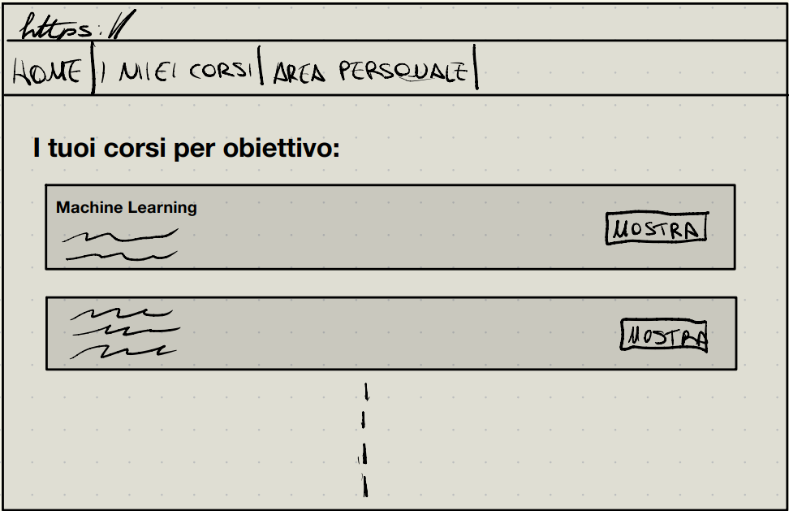
In questa sezione il sistema ritorna tutti i piani di studio definiti dalla IA del sistema. Quil l'utente può selezionare il suo obiettivo e accedere ai corsi correlati ad esso.

Slide 24

paper sketch e Applicazione della Tecnica del Mago di Oz
Scenario di Utilizzo del Prototipo: Utilizziamo la tecnica del "Mago di Oz" per simulare il funzionamento del sistema con un utente. Nello specifico simuleremo una interazione con Sara, la studentessa determinata.
Durante la simulazione con l’utente Sara sono stati coinvolti tutti i task.
Di seguito riportiamo i risultati ottenuti per ciasciun task.
Collegamento ai paper skecth: https://www.figma.com/files/team/1354459273018743848/project/218237616?fuid=1351975558279158164

Slide 25
Simuliamo un dialogo con Sara:
Sara: Ok, ho appena aperto l'applicazione. La prima cosa che voglio fare è accedere ai miei corsi.
Mago: Certo, Sara. Puoi vedere la schermata iniziale con l'opzione "I miei corsi" presente nella navbar. Clicca quel pulsante.
Sara: Bene, ora vedo l'elenco dei miei corsi. Voglio entrare nel corso di Programmazione Distribuita.
Mago: Ottimo. Clicca il tasto "Accedi" nella card del corso "Programmazione Distribuita".
Sara: Perfetto, ora voglio cercare qualche corso interessante che potrei voler seguire in futuro.
Mago: Va bene, torna alla schermata principale e cerca il tuo corso, inserendo il nome della materia nella barra di ricerca presente nella navbar.
Sara: Vorrei cercare corsi di programmazione. Scrivo "Programmazione" nella barra di ricerca e premo "Cerca".
Mago: Ecco i risultati della ricerca. Puoi vedere diversi corsi di programmazione disponibili.
Sara: Mi sembra interessante il corso di "Programmazione Python". Vorrei aggiungerlo alla mia lista dei miei corsi.
Mago: Tocca il corso di "Programmazione Python" e poi il pulsante "Iscriviti".
Sara: Ora voglio partecipare alla lezione di Programmazione Distribuita che inizia tra poco.
Mago: Torna alla pagina del corso di Programmazione Distribuita e seleziona "Partecipa alla Lezione".
Sara: Fantastico, sono entrata nella lezione. Tutto sembra funzionare bene!
Mago: Perfetto, Sara. Se hai bisogno di altro, fammi sapere.

Slide 26
Risultati tecnica mago di oz
Navigazione e Accesso: Gli utenti trovano facile navigare nell'applicazione e accedere ai propri corsi tramite la navbar.
Ricerca di Corsi: La funzionalità di ricerca è intuitiva e fornisce risultati rilevanti quando gli utenti cercano corsi specifici.
Iscrizione a Nuovi Corsi: Gli utenti possono facilmente iscriversi a nuovi corsi di interesse direttamente dai risultati della ricerca.
Partecipazione alle Lezioni: Gli utenti possono partecipare facilmente alle lezioni in corso attraverso opzioni chiare nella pagina del corso.

Slide 27
Prototipo
Il nostro prototipo è stato creato tramite la piattaforma Figma, di seguito il link: https://www.figma.com/files/team/1354459273018743848/project/218237616?fuid=1351975558279158164
Di seguito una breve descrizione dei risultati del cognitive walkthrough.

Slide 28

Cognitive walkthrough
Per ogni task, ci chiediamo se:
L'azione corretta sarà sufficientemente evidente per l'utente?
L'utente noterà che è disponibile l'azione corretta?
L'utente assocerà correttamente la risposta dell'azione?

Slide 29
Risultati Cognitive walkthrough
Task 1: Accesso ai corsi
Mancanza dei filtri di ricerca.
Dopo aver selezionato un corso, l'utente potrebbe non ricevere un feedback chiaro su quale corso è stato selezionato o sulle azioni disponibili all'interno del corso.
Task 2: Ricerca Corsi
Suggested search.
Task 3: Partecipazione alle Lezioni
Traccia dei compiti particolarmente difficile da comprendere.
L'interfaccia per visualizzare e seguire il corso potrebbe essere confusa o sovraccarica di informazioni, rendendo difficile per l'utente comprendere cosa deve fare.
Task 4: Svolgimento di compiti
L'utente potrebbe non ricevere una conferma chiara dopo aver inviato un compito, portando a incertezze sull'avvenuto invio.

Slide 30
elenco delle modifiche da apportare per l'implementazione
Soluzioni proposte.
Task 1: Accesso ai corsi
Abbiamo inserito i filtri di ricerca in modo tale da permettere all'utente una navigazione più semplice e pulita.
Il sistema mostra all'utente l'avvenuta iscrizione al corso, notificandolo con un messaggio.
Task 2: Ricerca Corsi
Abbiamo fatto si che la pagina RicercaCorsi dopo una avvenuta ricerca da parte dell'utente mostri solo i primi 3 corsi più seguiti.
Task 3: Partecipazioni alle Lezioni
Il problema è stato risolto andando a semplificare il più possibile la pagina, andando ad inserire pochi elementi, chiari e posizionati in modo intuitivo.
Task 4: Svolgimento di Compiti
Abbiamo reso la traccia dei compiti quanto più semplice e diretta, evitando l'utilizzo di terminologia sofisticata, evitando di creare ansia nell'utente finale.
Il problema è stato risolto inserendo un messaggio di avvenuta conferma del compito assegnato per lo specifico corso, notificando così correttamente l'utente.

Slide 31
Grazie per l’attenzione!
Palomba Daniele , Vetrale Filippo
Repository: https://github.com/danielepalomba/HCI-Project-GRUPPO4

